Slide 1

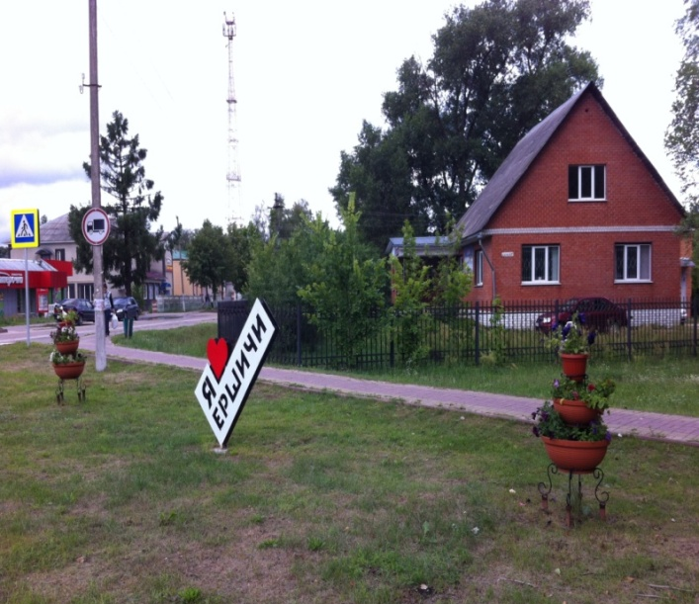
БЮДЖЕТ ДЛЯ ГРАЖДАН к решению Ершичского районного Совета депутатов «Об исполнении бюджета муниципального образования - Ершичский район Смоленской области за 2023 год»

Slide 2
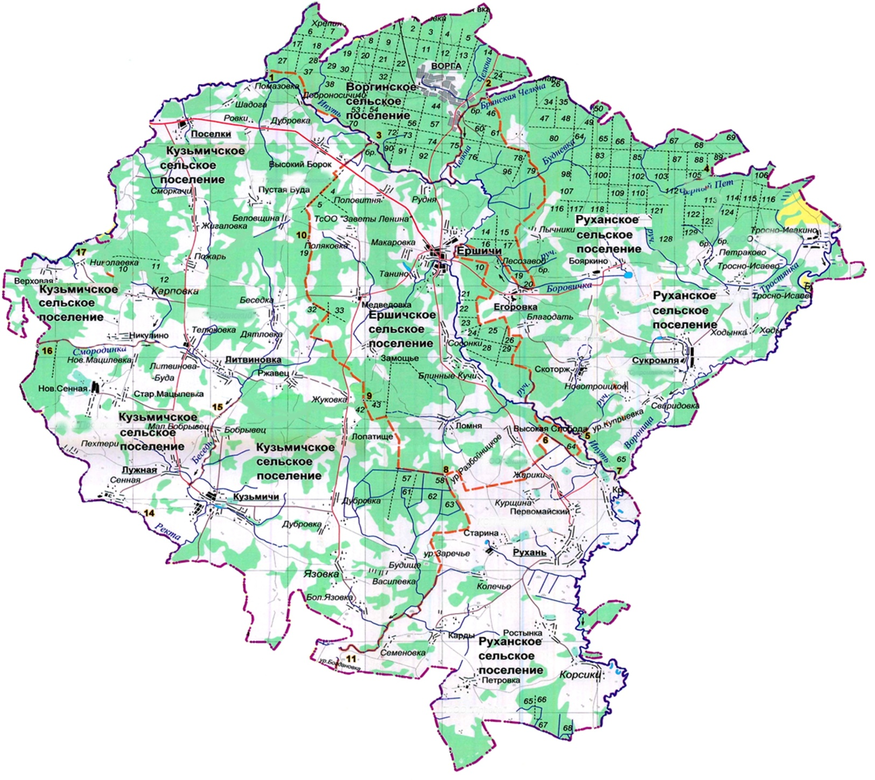

Ершичский район Смоленской области
Численность населения на 01.01.2024 г. 5 118 чел.
Территория района 1 039,1 кв. км.
Районный центр – с. Ершичи

Slide 3

Уважаемые жители Ершичского района!
«Бюджет для граждан» - это упрощенная версия бюджетного документа, которая использует доступные для обычных граждан форматы, чтобы облегчить понимание бюджета, объяснить планы и действия органов местного самоуправления муниципального образования – Ершичский район Смоленской области
Открытость бюджета – важнейший фактор успешного стратегического развития района.
«Бюджет для граждан» - это площадка для конструктивного профессионального диалога между органами власти и населением по вопросам управления общественными финансами.
«Бюджет для граждан» нацелен на получение обратной связи от граждан, которым интересны современные проблемы финансов муниципального образования – Ершичский район Смоленской области
3
Notes:
3

Slide 4





Содержание
I | Вводная часть
II | Общие характеристики бюджета
III | Доходы бюджета
IV | Расходы бюджета
V | Межбюджетные отношения
4

Slide 5
Вводная часть
Что такое бюджет?
Межбюджетные трансферты
Основные направления бюджетной политики на 2023 год и на плановый период 2024 и 2025 годов
Этапы формирования бюджета
5

Slide 6



ЗНАЧЕНИЕ БРОШЮРЫ «БЮДЖЕТ ДЛЯ ГРАЖДАН»
повышение финансовой грамотности населения;
раскрытие информации о бюджете муниципального района и деятельности органов власти;
расширение возможностей взаимодействия органов власти и граждан.
Цели:
доступность и понятность информации для широкого круга граждан;
визуализация данных о бюджете;
консолидация в брошюре общих сведений о бюджете.
Задачи :
Ожидаемые результаты :
свободный доступ к информации о бюджете и деятельности органов власти;
вовлечение граждан в диалог с органами власти;
прозрачность формирования и расходования бюджетных средств.

Slide 7

Каждое публично-правовое образование имеет свой бюджет. Свой бюджет есть у каждого поселения Ершичского района и свой бюджет есть у муниципального образования -Ершичский район Смоленской области (бюджет муниципального района).
Свод бюджетов на соответствующей территории представляет собой консолидированный бюджет. Консолидированный бюджет муниципального образования Ершичский район Смоленской области представлен на схеме:
Бюджет
муниципального
района
Бюджет
Ершичского
сельского
поселения
Бюджет
Воргинского
сельского
поселения
Консоли
дированный
бюджет
Бюджет
Кузьмичского
сельского
поселения
Бюджет
Руханского
сельского
поселения

Slide 8

Что такое бюджет?
Слово бюджет заимствовано из Англии, где в старину канцлер казначейства приносил ежегодно в парламент мешок с деньгами и произносил речь, которая собственно и называлась старинным нормандским словом "Bougette"
(т.е. кожаный мешок)
БЮДЖЕТ
ДОХОДЫ
бюджета
РАСХОДЫ
бюджета
- форма образования и расходования денежных средств, предназначенных для финансового обеспечения задач
и функций
органов местного самоуправления
поступающие в бюджет денежные средства (налоги юридических
и физических лиц, акцизы, штрафы,административные платежи и сборы)
направляемые из бюджета денежные средства
(финансовое обеспечение социальных обязательств муниципальных учреждений,
дорожное хозяйство, ЖКХ и транспорт, капитальное строительство и др.)
ДЕФИЦИТ бюджета - превышение расходов бюджета над его доходами
ПРОФИЦИТ бюджета - превышение доходов бюджета над его расходами

Slide 9
Межбюджетные трансферты – денежные средства, перечисляемые из одного бюджета бюджетной системы РФ другому бюджету
Межбюджетные трансферты
Межбюджетные
трансферты
Дотации
(от лат. “Dotatio”
– дар,
пожертвование)
Субвенции
(от лат. “Subvenire ” –
приходить
на помощь)
Субсидии
(от лат. “Subsidium” –
поддержка)
Дотации - предоставляются без определения конкретной цели их использования (аналогия в семейном бюджете: вы даете своему ребенку «карманные» деньги)
Субвенции - предоставляются на финансирование «переданных» другим публично-правовым образованиям полномочий (аналогия в семейном бюджете: вы даете своему ребенку деньги и посылаете его в магазин купить продукты (по списку)
Субсидии - предоставляются на условиях долевого софинансирования расходов других бюджетов (аналогия в семейном бюджете: вы «добавляете» денег для того, чтобы ваш ребенок купил себе новый телефон, а остальные он накопил сам)

Slide 10
Основные направления налоговой политики на 2023 год и на плановый период 2024 и 2025 годов
1. Стимулирование инвестиционной деятельности, поддержка малого и среднего бизнеса. Доведение до потенциальных инвесторов и всех заинтересованных лиц информации о принятых налоговых льготах на территории Смоленской области, сохранение налоговых льгот для субъектов инвестиционной деятельности, в отношении земельных участков предоставленных для производства строительных работ (кроме жилищного и дачного строительства) на территориях всех сельских поселений Ершичского района.
Актуальной остается задача по поддержке малого и среднего бизнеса, а также устранению административных барьеров для предпринимательской деятельности. Работа с сектором малого и среднего бизнеса должна стать устойчивой основой роста собственной доходной базы муниципального образования – Ершичский район Смоленской области, одним из рычагов снижения безработицы и повышение уровня жизни населения.
2. Мобилизация доходов. В целях мобилизации доходов в консолидированный бюджет муниципального образования – Ершичский район Смоленской области предлагается реализовать следующие мероприятия:
- продолжение работы, направленной на повышение объема поступлений налога на доходы физических лиц за счет создания условий для роста фонда оплаты труда в районе, легализации «теневой» заработной платы и доведение ее до среднеотраслевого уровня, а также проведение мероприятий по сокращению недоимки по налогу на доходы физических лиц;
- вовлечение граждан в предпринимательскую деятельность и сокращение неформальной занятости, в том числе путем перехода граждан на применение налога на профессиональный доход;
- повышение эффективности деятельности муниципальных унитарных предприятий Ершичского района Смоленской области;
- повышение эффективности реализации мер, направленных на расширение налоговой базы по имущественным налогам путем выявления и включения в налогооблагаемую базу недвижимого имущества и земельных участков, которые до настоящего времени не зарегистрированы.
В целях формирования комфортной потребительской среды будет продолжена работа по созданию условий для развития малых форматов торговли в муниципальном образовании – Ершичский район Смоленской области, в том числе легализации незаконно установленных нестационарных торговых объектов, что в свою очередь обеспечит рост налоговых поступлений в местный бюджет.
3. Совершенствование налогового администрирования. В целях совершенствования налогового администрирования будет продолжена работа:
- по повышению ответственности администраторов доходов бюджета муниципального образования за эффективное прогнозирование, своевременность и полноту перечисления в бюджетную систему налогов и неналоговых платежей, активизации претензионно-исковой работы с неплательщиками налогов и неналоговых платежей;
- по взаимодействию органов местного самоуправления с территориальными органами федеральных органов исполнительной власти по выполнению мероприятий, направленных на повышение собираемости доходов, повышение уровня ответственности главных администраторов доходов за качественное прогнозирование доходов бюджета и выполнение утвержденных годовых назначений местных бюджетов;
- по актуализации на постоянной основе сведений, предоставляемых органами, осуществляющими регистрацию и учет объектов недвижимого имущества, в Управление ФНС России по Смоленской области;
- по проведению Администрацией муниципального образования – Ершичский район Смоленской области совместно с Межрайонной налоговой инспекцией №1 по Смоленской области адресной работы с физическими лицами, имеющими задолженность в бюджет по имущественным налогам, информированию работодателей о сотрудниках, имеющих задолженность по имущественным налогам, повышению налоговой культуры налогоплательщиков.
4. оценка налоговых расходов. Будет продолжена работа по контролю за налоговыми расходами, установленными решениями Советов депутатов сельских поселений Ершичского района Смоленской области в виде налоговых льгот (пониженных налоговых ставок, освобождений от налогообложения) по земельному налогу и налогу на имущество с физических лиц.

Slide 11
Основные направления бюджетной политики на 2023 год и на плановый период 2024 и 2025 годов
формирование реалистичного прогноза поступлений доходов бюджета муниципального образования – Ершичский район Смоленской области
первоочередное планирование бюджетных ассигнований на исполнение действующих расходных обязательств района
принятие новых расходных обязательств исключительно по вопросам, отнесенным федеральными законами к полномочиям органов местного самоуправления, на основе их тщательной оценки и при наличии источников финансирования для их гарантированного исполнения
сохранение достигнутых соотношений к среднемесячному доходу от трудовой деятельности средней заработной платы отдельных категорий работников бюджетной сферы, поименованных в указах Президента Российской Федерации
обеспечение выплаты заработной платы работникам организаций бюджетной сферы не ниже минимального размера оплаты труда, устанавливаемого на федеральном уровне
обеспечение соблюдения условий, целей и порядка расходования целевых средств вышестоящих бюджетов в соответствии с требованиями Бюджетного кодекса Российской Федерации и заключенными с органами исполнительной власти Смоленской области соглашениями
повышение эффективности бюджетных расходов
проведение долговой политики муниципального образования – Ершичский район Смоленской области с учетом сохранения безопасного уровня долговой нагрузки на местный бюджет
заключение с органами местного самоуправления сельских поселений , получающими дотации на выравнивание бюджетной обеспеченности, соглашений о мерах по социально-экономическому развитию и оздоровлению муниципальных финансов, а также осуществление контроля за исполнением органами местного самоуправления обязательств, предусмотренных указанными соглашениями
11

Slide 12
Основные результаты реализации бюджетной политики, достигнутые в отчетном финансовом году (2023 год)
финансирование расходов осуществлялось на первоочередных и приоритетных направлениях развития муниципального образования – Ершичский район Смоленской области
безусловное исполнение всех действующих расходных обязательств, взвешенный подход к принятию новых расходных обязательств;
расходные обязательства, не связанных с решением вопросов, отнесенных федеральными законами к полномочиям органов местного самоуправления не финансировались
долговая политика муниципального образования – Ершичский район Смоленской области проводилась с учетом сохранения безопасного уровня долговой нагрузки на местный бюджет. Муниципальный долг на 01.01.2024 составляет 3638,6 тыс. рублей
выполнение моратория на увеличение численности работников органов местного самоуправления . Численность работников органов местного самоуправления составляет - 103
отсутствие просроченной задолженности по бюджетным и долговым обязательствам муниципального образования – Ершичский район Смоленской области
обеспечение прозрачности (открытости) и публичности процесса управления общественными финансами, гарантирующих обществу право на доступ к открытым муниципальным данным на официальном сайте Администрации муниципального образования – Ершичский район Смоленской области, размещение основных положений решения о бюджете в формате «Бюджет для граждан»
формирование бездефицитных бюджетов муниципальных образований Ершичского района Смоленской области
12

Slide 13
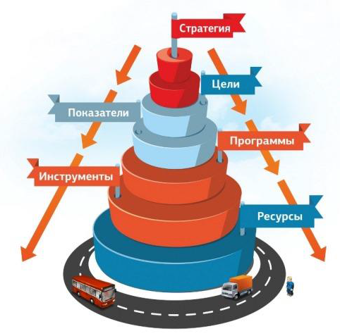
Этапы формирования бюджета
1 этап Составление бюджета
2 этап Рассмотрение бюджета
3 этап Утверждение бюджета
Составление районного бюджета осуществляется в соответствии с постановлением Администрации муниципального образования –Ершичский район Смоленской области, в котором определяются порядок и сроки работы над документами и материалами, необходимыми для составления районного бюджета. Непосредственное составление районного бюджета осуществляет Ершичское финансовое управление. Составленный районный бюджет представляется на рассмотрение в Ершичский районный Совет депутатов до 15 ноября текущего года.
Районный бюджет рассматривается на публичных слушаниях, назначаемых решением Ершичского районного Совета депутатов в ноябре-декабре текущего финансового года, затем районный бюджет выносится на рассмотрение Ершичского районного Совета депутатов.
Решение о бюджете муниципального образования –Ершичский район Смоленской области на очередной финансовый год и плановый период утверждается депутатами Ершичского районного Совета депутатов в декабре текущего финансового года.

Slide 14

Общие характеристики местного бюджета
Основные характеристики бюджета муниципального образования – Ершичский район Смоленской области
Прогноз социально-экономического развития
Основные показатели социально-экономического развития Ершичского района
Динамика численности населения Ершичского района
Сельское хозяйство на территории Ершичского района
Инвестиционные проекты Ершичского района
Объем инвестиций Ершичского района по организациям

Slide 15
ОСНОВНЫЕ ПАРАМЕТРЫ БЮДЖЕТА

Slide 16
Основные характеристики бюджета муниципального образования – Ершичский район
на 2023 год
2023 год
тыс. рублей
Доходы 227 231,6
Расходы 226 024,8
Налоговые и
неналоговые
доходы – 22 199,1
Безвозмездные
поступления – 205 032,5
Муниципальные
программы – 218 587,5
Непрограммные
направления
деятельности – 7 437,3
Профицит
бюджета 1 206,8
Источниками финансирования местного бюджета могут быть внутренние источники в следующих формах:
муниципальные займы, осуществляемые путем выпуска муниципальных ценных бумаг от имени
муниципального образования;
кредиты, полученные от кредитных организаций;
бюджетные ссуды и бюджетные кредиты, полученные от бюджетов других уровней бюджетной системы РФ;
поступления от продажи имущества, находящегося в муниципальной собственности;
изменение остатков средств на счетах по учету средств местного бюджета.

Slide 17
Основные параметры прогноза социально - экономического развития
муниципального образования – Ершичский район Смоленской области на среднесрочный период 2021 – 2026 гг.
Показатели | Единица измерения | 2021 г. | 2022 г. | 2023 г. | 2024 г. | 2025 г. | 2026 г.
 |  | отчет | отчет | отчёт | прогноз | прогноз | прогноз
Численность населения (в среднегодовом исчислении) | тыс. человек | 5,537 | 5,251 | 5,219 | 5,178 | 5,124 | 5,067
Объем отгруженных товаров собственного производства, выполненных работ и услуг | млн. рублей | 115,99 | 120,98 | 89,38 | 127,6 | 132,7 | 139,3
Индекс промышленного производства | % к предыдущему году в сопоставимых ценах | 86,3 | 96,5 | 73,9 | 98,8 | 100,2 | 101,2
Продукция сельского хозяйства | млн. рублей | 328,3 | 339,8 | 431,9 | 363,4 | 393,8 | 427,2

Slide 18
Показатели | Единица измерения | 2021 г. | 2022 г. | 2023 г. | 2024 г. | 2025 г. | 2026 г.
 |  | отчет | отчет | отчёт | прогноз | прогноз | прогноз
Индекс производства продукции сельского хозяйства | % к предыдущему году в сопоставимых ценах | 91,9 | 94,0 | 119,1 | 103,5 | 104,0 | 104,2
Численность занятных в экономике | тыс. человек | 2,666 | 2,951 | 2,965 | 2,991 | 3,012 | 3,039
Номинальная начисленная среднемесячная заработная плата работников организаций | тыс. рублей | 26 917,4 | 29 635,7 | 33428,0 | 34 311,5 | 37 022,1 | 39 946,8
Инвестиции в основной капитал | млн. рублей | 190,927 | 42,519 | 30,877 | 91,336 | 127,691 | 114,045

Slide 19
Численность населения Ершичского района (тыс.человек)

Slide 22
Инвестиционные вложения Ершичского района
Наименование организации | Наименование инвестиционного проекта | Период реализации проекта
Администрация муниципального образования – Ершичский район Смоленской области - заказчик | Благоустройство сквера возле почтового отделения, расположенного по адресу: Смоленская область, Ершичский район, с. Ершичи, ул. Ленина, д. 41 в рамках областной государственной программы «Формирование современной городской среды на территории Смоленской области» общая сумма вложений – 1 729 449,44 руб. | 2023 год

Slide 23

Доходы бюджета
Доходы бюджета муниципального образования – Ершичский район Смоленской области
Структура доходов бюджета муниципального образования – Ершичский район Смоленской области
Структура налоговых и неналоговых доходов бюджета муниципального образования – Ершичский район Смоленской области на 2023 – 2025 годы
Межбюджетные трансферты
Дорожный фонд муниципального образования – Ершичский район Смоленской области
Сведения о налоговых льготах

Slide 24
Доходы бюджета муниципального образования – Ершичский район Смоленской области
Доходы бюджета - поступающие в бюджет денежные средства
Безвозмездные поступления
Налоговые доходы
Неналоговые доходы
Поступления от уплаты налогов, установленных законодательством РФ о налогах и сборах, и местных налогов, например:
- налог на доходы физических лиц,
- акцизы по подакцизным товарам,
- единый сельскохозяйственный налог,
- единый налог на вмененный доход
и иные налоговые доходы
Поступления доходов от использования муниципального имущества, платежи при пользовании природными ресурсами, штрафы, санкции, возмещение ущерба
Поступающие в бюджет денежные средства из бюджета Смоленской области (дотации, субсидии, субвенции и иные межбюджетные трансферты)

Slide 25
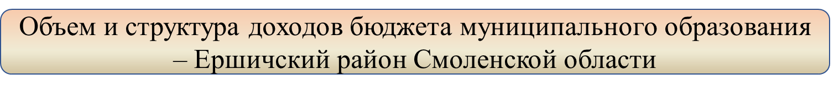
тыс.рублей
206 493,4
228 395,5
227 231,6

Slide 26
Структура налоговых и неналоговых доходов бюджета муниципального образования – Ершичский район Смоленской области за 2023 год
%
Notes:
26

Slide 27
Исполнение налоговых доходов бюджета
тыс. руб.
Наименование дохода | 2022 факт | 2023 план | 2023 факт
Налог на доходы физических лиц | 12659,1 | 14602,0 | 13718,2
Акцизы по подакцизным товарам | 2519,2 | 2612,8 | 2680,4
Налог, взимаемый в связи с применением упрощенной системы налогообложения | 2021,2 | 1305,0 | 1267,6
Единый налог на вмененный доход | -3,7 | -10,7 | -10,7
Единый сельскохозяйственный налог | 22,3 | 0,7 | 2,3
Налог, взимаемый в связи с применением патентной системы налогообложения | 429,8 | 441,6 | 52,1
Государственная пошлина | 375,5 | 330,0 | 316,4
Задолженность и перерасчеты | 0,0 | 0,0 | 0,0
итого | 18023,4 | 19281,4 | 18026,3
тыс. руб.

Slide 28


Исполнение неналоговых доходов бюджета
тыс. руб.
Наименование дохода | 2022 факт | 2023 план | 2023 факт
Доходы от использования имущества, находящегося в государственной и муниципальной собственности | 909,2 | 757,0 | 874,1
Платежи при пользовании природными ресурсами | 21,2 | 12,2 | 12,1
Доходы от оказания платных услуг (работ) и компенсации затрат государства | 14,5 | 0,0 | 0,0
Доходы от продажи материальных и нематериальных активов | 9193,7 | 2549,4 | 2558,2
Штрафы, санкции, возмещение ущерба | 293,9 | 700,0 | 728,4
итого | 10432,5 | 4018,6 | 4172,8
тыс. руб.

Slide 29


Сведения о налоговых льготах
Льготами по налогам и сборам признаются предоставляемые отдельным категориям налогоплательщиков и плательщиков сборов предусмотренные законодательством о налогах и сборах преимущества по сравнению с другими налогоплательщиками или плательщиками сборов, включая возможность не уплачивать налог или сбор либо уплачивать их в меньшем размере. (ст.56 НК РФ)
29

Slide 30
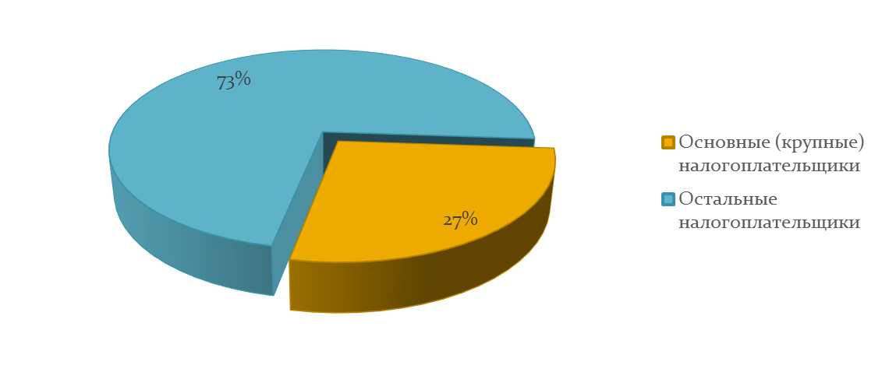
Основные (крупные) налогоплательщики в бюджет
ООО «Брянская мясная компания»
ООО «Агроторг»
ООО «ШУМТОРГ»
Шумячское районное потребительское общество
ПАО «МРСК Центра»
Рославльский филиал ООО «Смоленскрегионтеплоэнерго»
ИП Боровков П.И.
ИП Романова Т.И.

Slide 31
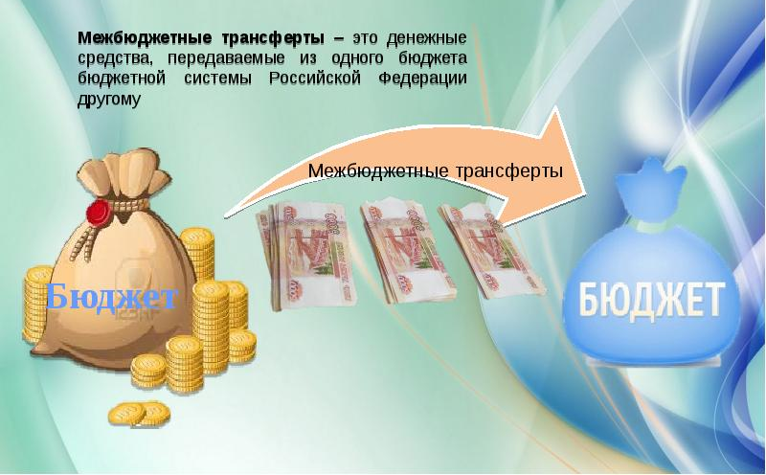
Межбюджетные трансферты
тыс.рублей
Наименование | 2021 год исполнено | 2022 год исполнено | 2023 год план | 2023 год исполнено
Дотации бюджетам бюджетной системы Российской Федерации | 90 118,9 | 94 861,7 | 106 578,0 | 106 578,0
Субсидии бюджетам бюджетной системы Российской Федерации | 14 486,9 | 25 480,8 | 2 929,6 | 2 929,6
Субвенции бюджетам бюджетной системы Российской Федерации | 84 396,4 | 82 768,1 | 95 073,3 | 94 897,6
Иные межбюджетные трансферты | 202,0 | 43,9 | 735,3 | 735,3
Доходы бюджетов бюджетной системы Российской Федерации от возврата остатков субсидий, субвенций и иных межбюджетных трансфертов, имеющих целевое назначение, прошлых лет |  | 31,0
Возврат остатков субсидий, субвенций и иных межбюджетных трансфертов, имеющих целевое назначение, прошлых лет | -217,2 | -2 797,4 | -108,0 | -108,0
Всего | 188 987,0 | 200 388,1 | 205 208,2 | 205 032,5

Slide 32
Структура межбюджетных трансфертов бюджета муниципального образования – Ершичский район Смоленской области за 2023 год

Slide 33
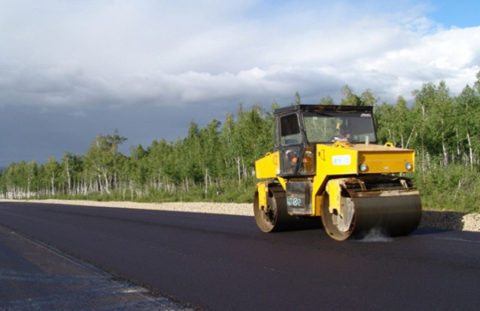
Дорожный фонд муниципального образования – Ершичский район Смоленской области
Дорожный фонд – часть средств бюджета муниципального образования – Ершичский район Смоленской области, подлежащих использованию в целях финансового обеспечения дорожной деятельности в отношении автомобильных дорог общего пользования местного значения, относящихся к собственности муниципального района.
Объем бюджетных ассигнований дорожного фонда муниципального образования - Ершичский район Смоленской области утверждается решением о бюджете на очередной финансовый год и плановый период в размере не менее прогнозируемого объема:
1) доходов бюджета от акцизов на автомобильный и прямогонный бензин, дизельное топливо, моторные масла для дизельных и (или) карбюраторных (инжекторных) двигателей, производимые на территории Российской Федерации и подлежащих зачислению по дифференцированным нормативам отчислений в местный бюджет муниципального образования - Ершичский район Смоленской области;
2) поступлений в виде субсидий, субвенций и иных межбюджетных трансфертов из бюджетов бюджетной системы Российской Федерации на финансовое обеспечение дорожной деятельности в отношении автомобильных дорог общего пользования местного значения;
3) денежных средств, поступающих от уплаты неустоек (штрафов, пеней), а также от возмещения убытков муниципального заказчика, взысканных в установленном порядке в связи с нарушением исполнителем (подрядчиком) условий муниципального контракта или иных договоров, финансируемых за счет средств муниципального дорожного фонда, или в связи с уклонением от заключения таких контракта или иных договоров;
4) безвозмездных поступлений от физических и юридических лиц на финансовое обеспечение дорожной деятельности, в том числе добровольных пожертвований, в отношении автомобильных дорог общего пользования местного значения.
33

Slide 34
тыс.рублей
Бюджетные ассигнования дорожного фонда направляются на:
1) содержание автомобильных дорог общего пользования местного значения, относящихся к собственности муниципального района (далее – автомобильные дороги);
2) ремонт автомобильных дорог;
3) капитальный ремонт автомобильных дорог;
4) реконструкцию автомобильных дорог;
5) строительство автомобильных дорог;
6) проектирование автомобильных дорог;
7) приобретение дорожной техники и иной техники, используемой в целях обеспечения деятельности по капитальному ремонту, ремонту и содержанию автомобильных дорог.
8) предоставление иных межбюджетных трансфертов сельским поселениям муниципального образования – Ершичский район Смоленской области на цели, связанные с финансированием деятельности по проектированию, строительству, реконструкции, капитальному ремонту, ремонту и содержанию автомобильных дорог местного значения, в соответствии с решением о бюджете на очередной финансовый год и плановый период.
Бюджетные ассигнования дорожного фонда не могут быть использованы на цели, не соответствующие их назначению.
Бюджетные ассигнования дорожного фонда, не использованные в текущем финансовом году, направляются на увеличение бюджетных ассигнований дорожного фонда в очередном финансовом году.
в части доходов
в части расходов
34

Slide 35

Расходы местного бюджета
Разделы классификации расходов бюджета
Структура расходов бюджета муниципального образования – Ершичский район Смоленской области
Перечень муниципальных программ и непрограммных направлений деятельности
Расходы бюджета муниципального образования – Ершичский район Смоленской области на образование в 2023 году
Расходы бюджета муниципального образования – Ершичский район Смоленской области на культуру, физическую культуру и спорт в 2023 году
Расходы бюджета муниципального образования – Ершичский район Смоленской области на социальную политику в 2023 году
Показатели бюджета муниципального образования – Ершичский район Смоленской в расчете на 1 жителя
Динамика объема муниципального долга
35

Slide 36












РАЗДЕЛЫ КЛАССИФИКАЦИИ РАСХОДОВ БЮДЖЕТА
0100 Общегосударственные вопросы 33 542,6 тыс. руб.
1000 Социальная политика 14 163,3 тыс. руб.
0300 Национальная безопасность и правоохранительная деятельность 2,5 тыс. руб.
Расходы бюджета – это выплачиваемые из бюджета денежные средства, за исключением средств, являющихся источниками финансирования дефицита бюджета
0400 Национальная экономика 4 253,1 тыс. руб.
0500 Жилищно-коммунальное хозяйство 92,5 тыс. руб.
1400 Межбюджетные трансферты общего характера 19 810,5 тыс. руб.
1300 Обслуживание государственного (муниципального) долга 3,6 тыс. руб.
0700 Образование 120 776,1 тыс. руб.
0800 Культура, кинематография 33 180,6 тыс. руб
1100 Физическая культура и спорт 200,0 тыс. руб.

Slide 37
СТРУКТУРА РАСХОДОВ БЮДЖЕТА МУНИЦИПАЛЬНОГО ОБРАЗОВАНИЯ – ЕРШИЧСКИЙ РАЙОН СМОЛЕНСКОЙ ОБЛАСТИ
37

Slide 38
ПЕРЕЧЕНЬ МУНИЦИПАЛЬНЫХ ПРОГРАММ и НЕПРОГРАММНЫХ НАПРАВЛЕНИЙ ДЕЯТЕЛЬНОСТИ
тыс. рублей
N п/п | Наименование | 2023 план | 2023 исполнено
1 | «Развитие образования и молодежной политики в муниципальном образовании -Ершичский район Смоленской области» | 127 075,8 | 125 990,2
2 | «Развитие культуры, физической культуры и спорта в муниципальном образовании -Ершичский район Смоленской области" | 37 436,5 | 35 543,3
3 | "Управление муниципальными финансами в муниципальном образовании -Ершичский район Смоленской области" | 24 985,1 | 24 948,7
4 | "Развитие дорожно-транспортного комплекса в муниципальном образовании -Ершичский район Смоленской области" | 6 990,7 | 4 084,8
5 | "Создание условий для эффективного управления в муниципальном образовании -Ершичский район Смоленской области" | 28 146,9 | 28 008,5
6 | Муниципальная программа "Развитие малого и среднего предпринимательства на территории муниципального образования -Ершичский район Смоленской области" | 7,0 | 7,0
7 | Муниципальная программа «Комплексные меры противодействия незаконному обороту наркотиков на территории муниципального образования – Ершичский район Смоленской области» | 5,0 | 5,0
8 | Муниципальная программа "Охрана окружающей среды в муниципальном образовании - Ершичский район Смоленской области" | 477,2 | 0,0
9 | Итого по муниципальным программам | 225 124,2 | 218 587,5
10 | Обеспечение деятельности Администрации муниципального образования, депутатов представительного органа муниципального образования | 2 690,7 | 2 682,3
11 | Обеспечение деятельности представительного органа местного самоуправления муниципального образования | 3 629,5 | 3 629,5
12 | Прочие общегосударственные расходы | 145,8 | 144,9
13 | Резервный фонд Администрации муниципального образования - Ершичский район Смоленской области | 423,7 | 420,6
14 | Непрограммные расходы органов исполнительной власти муниципального образования | 560,2 | 560,0
15 | Итого по непрограммным направлениям деятельности | 7 449,9 | 7 437,3
 | ВСЕГО | 232 574,1 | 226 024,8
Notes:
38

Slide 39
Муниципальная программа «Развитие образования и молодежной политики в муниципальном образовании -Ершичский район Смоленской области»
Региональные проекты и комплексы процессных мероприятий:
«Современная школа»
"Патриотическое воспитание граждан Российской Федерации"
«Обеспечение организационных условий для реализации муниципальной программы»
«Развитие дошкольного образования» (расходы на обеспечение деятельности 1 детского сада и 1 дошкольной группы при школе). Всего дошкольным образованием в муниципальном образовании - Ершичский район Смоленской области охвачены 103 ребенок , в том числе 8 – в дошкольной группе при сельской школе.
«Развитие общего образования» (расходы на обеспечение деятельности 5 общеобразовательных школ). Программами общего образования в общеобразовательных школах охвачены 457 обучающихся.
«Развитие дополнительного образования» (расходы на обеспечение деятельности 1 учреждения дополнительного образования детей). Деятельность 21 детского творческого объединения , в которых занимались 355 детей, осуществлялось по четырем направлениям: техническое, физкультурно-спортивное, социально-педагогическое, художественное.
«Организация проведения мероприятий в сфере образования и молодежной политики»
«Проведение мероприятий по отдыху и оздоровлению детей»
«Педагогические кадры»
«Комплексные меры по профилактике правонарушений и усилению борьбы с преступностью в Смоленской области»
«Совершенствование системы устройства детей-сирот и детей, оставшихся без попечения родителей, на воспитание в семьи и сопровождение выпускников интернатных организаций»

Slide 40
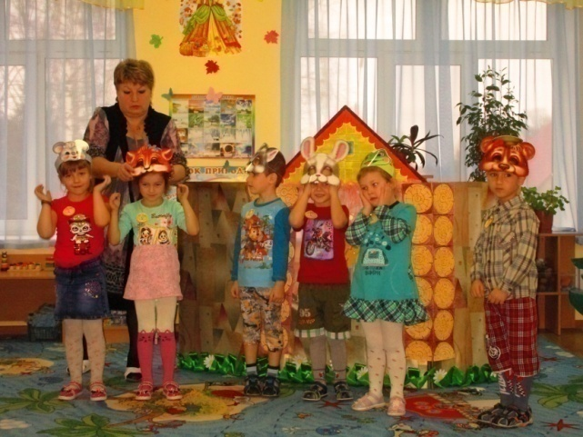
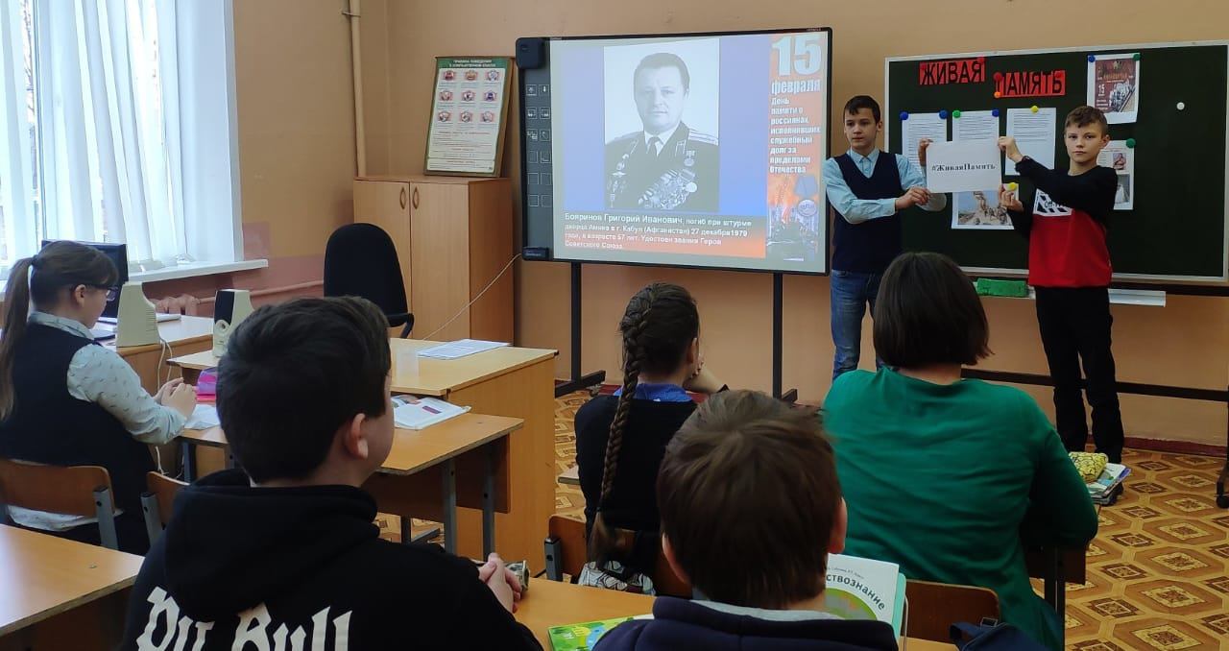
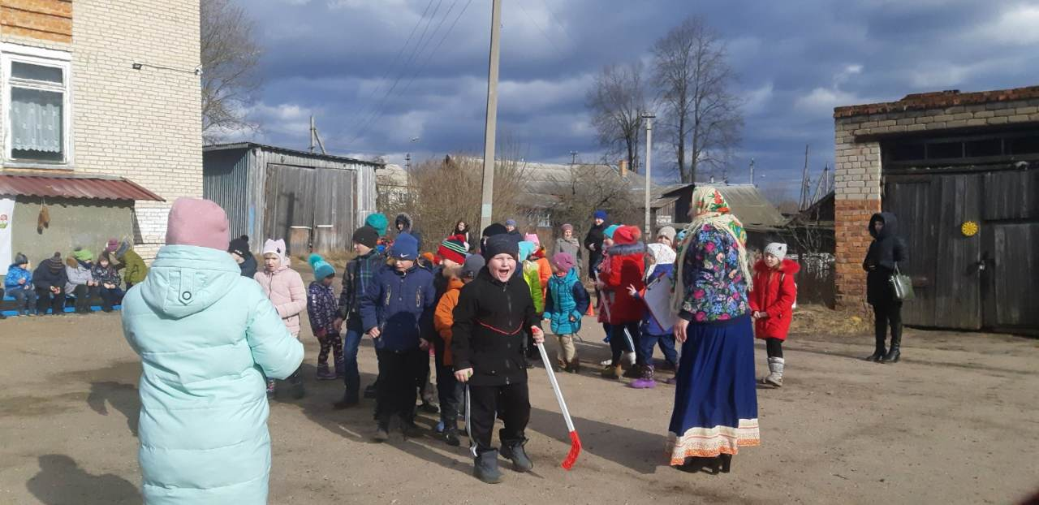
Цель муниципальной программы:
Повышение доступности качественного образования и воспитания в соответствии с требованиями инновационного развития экономики и современными потребностями общества, реализация молодежной политики.
Создание условий для достижения высоких качественных результатов образовательного процесса, обеспечение общедоступного качественного образования в соответствии с федеральными государственными образовательными стандартами, реализации инновационного потенциала педагогов и учащихся, обеспечения мер социальной поддержки участников образовательного процесса, способствующих эффективному развитию муниципальной системы образования; повышение эффективности реализации молодёжной политики в муниципальном образовании - Ершичский район Смоленской области
Основные мероприятия вышеуказанных подпрограмм направлены на предоставление муниципальными учреждениями муниципальных услуг, уплату налогов и обеспечение бесперебойного функционирования систем жизнеобеспечения муниципальных учреждений, что позволит обеспечить доступное и качественное образование и воспитание в соответствии с требованиями инновационного развития экономики и современными потребностями общества, успешно реализовать молодежную политику, достигнуть запланированных целевых показателей муниципальной программы.

Slide 41
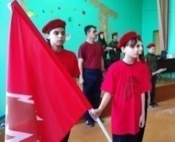
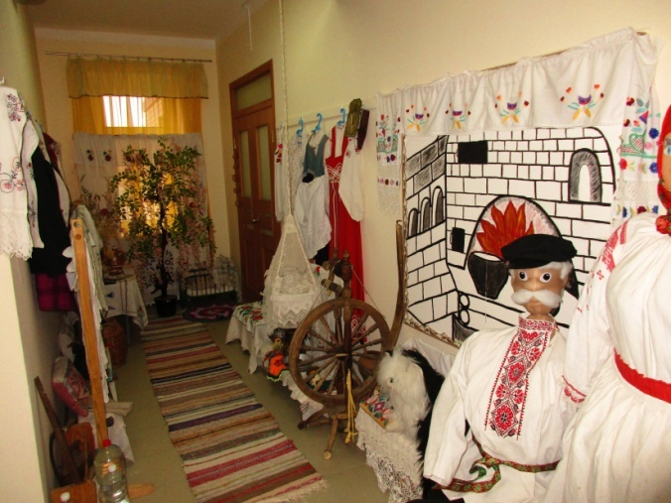
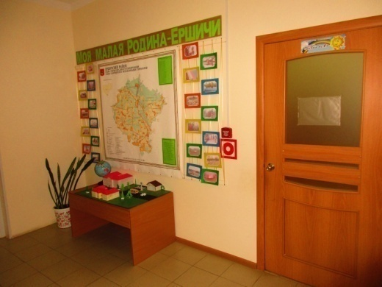
МУНИЦИПАЛЬНАЯ ПРОГРАММА
«Развитие образования и молодёжной политики в муниципальном образовании - Ершичский район Смоленской области »
тыс. руб.
Ожидаемые результаты:
-предоставление доступного и качественного образования и воспитания в соответствии с требованиями инновационного развития экономики и современными потребностями общества;
-успешная реализация молодежной политики ;
-достижение запланированных целевых показателей муниципальной программы.

Slide 42

МУНИЦИПАЛЬНАЯ ПРОГРАММА
«Развитие образования и молодёжной политики в муниципальном образовании - Ершичский район Смоленской области »
Региональные проекты и комплексы процессных мероприятий | 2023 план | 2023 исполнено
за счет средств областного бюджета | 92 135,1 | 91 476,9
за счет средств местного бюджета | 34 940,7 | 34 513,3
Региональный проект "Современная школа" | 3 015,7 | 2 677,9
Региональный проект "Патриотическое воспитание граждан Российской Федерации" | 84,8 | 84,8
Комплекс процессных мероприятий "Обеспечение организационных условий для реализации муниципальной программы" | 5 908,3 | 5 817,4
Комплекс процессных мероприятий "Развитие дошкольного образования | 18 770,7 | 18 691,3
Комплекс процессных мероприятий "Развитие общего образования " | 87 029,7 | 86 601,9
Комплекс процессных мероприятий "Развитие дополнительного образования" | 4 507,1 | 4 492,3
Комплекс процессных мероприятий "Организация проведения мероприятий в сфере образования и молодежной политики" | 145,1 | 128,7
Комплекс процессных мероприятий "Проведение мероприятий по отдыху и оздоровлению детей" | 246,7 | 246,7
Комплекс процессных мероприятий "Педагогические кадры" | 2 893,2 | 2 892,5
Комплекс процессных мероприятий "Комплексные меры по профилактике правонарушений и усилению борьбы с преступностью в Смоленской области" | 1 114,2 | 1 031,9
Комплекс процессных мероприятий "Совершенствование системы устройства детей-сирот и детей, оставшихся без попечения родителей, на воспитание в семьи и сопровождение выпускников интернатных организаций" | 3 360,3 | 3 324,8

Slide 43
Муниципальная программа «Развитие культуры, физической культуры и спорта
в муниципальном образовании - Ершичский район Смоленской области»
Комплексы процессных мероприятий :
«Обеспечение организационных условий для реализации муниципальной программы»
«Организация библиотечного обслуживания населения» (расходы на обеспечение деятельности Централизованной библиотечной системы» муниципального образования – Ершичский район Смоленской области с 12-ю структурными подразделениями)
«Развитие культурно-досуговой деятельности» (расходы на обеспечение деятельности «Межпоселенческого культурно-досугового центра» муниципального образования – Ершичский район Смоленской области, структурными подразделениями которого являются 13 сельских домов культуры и клубов, музей, Центр досуга, спорткомплекс)
«Развитие системы дополнительного образования детей в сфере культуры» (расходы на обеспечение деятельности 1 учреждения дополнительного образования детей)
«Развитие физической культуры и спорта»
«Организация хозяйственного обслуживания учреждений культуры»

Slide 44
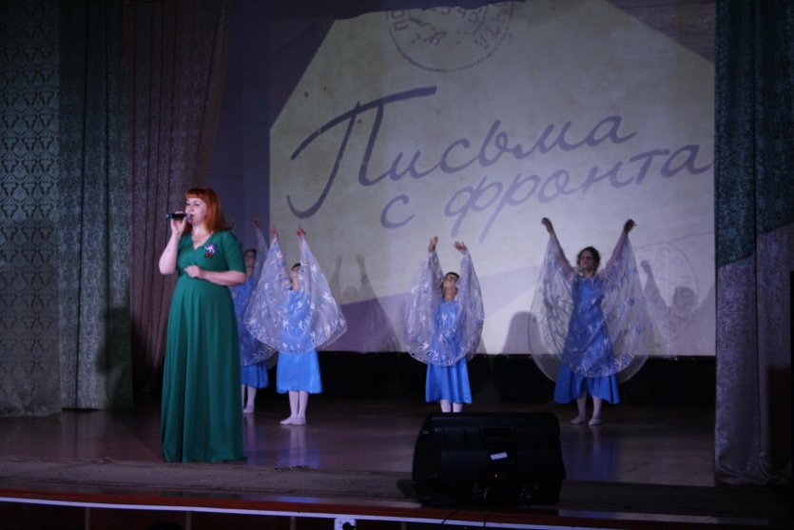
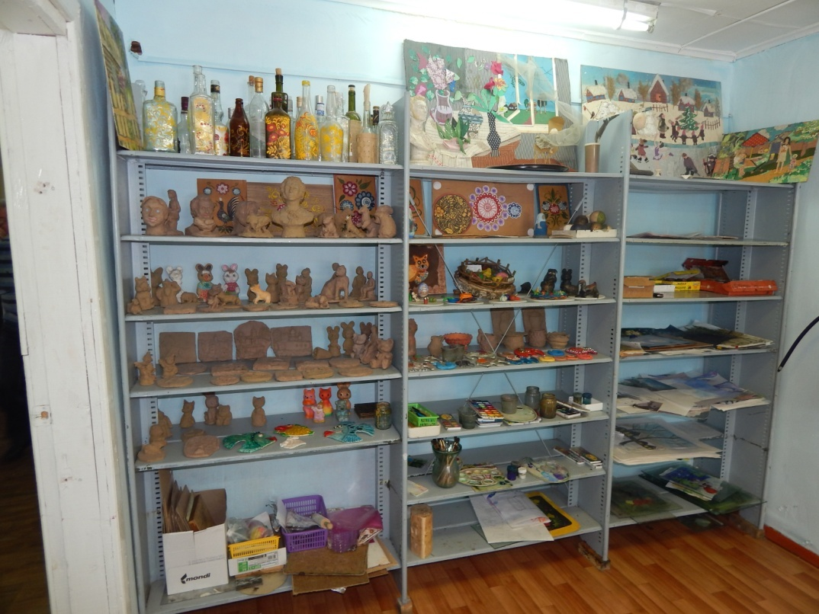
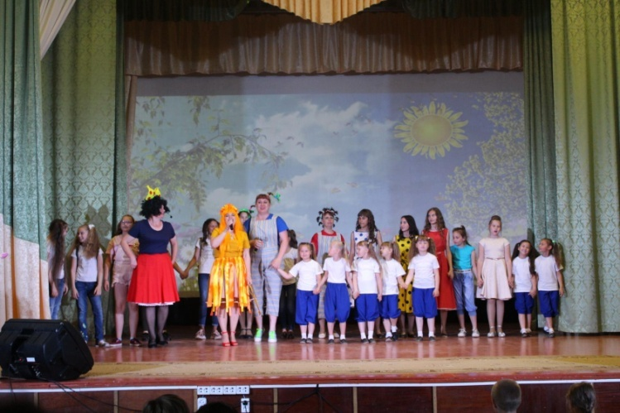
Цель муниципальной программы:
Сохранение и развитие национальной духовной культуры.
Формирование единого культурного пространства района в его неразрывной связи с культурной жизнью области, страны.
Реализация программы позволит привлечь к систематическим занятиям физической культурой и спортом и приобщить к здоровому образу жизни широкие массы населения, что окажет положительное влияние на улучшение качества жизни жителей района.

Slide 45
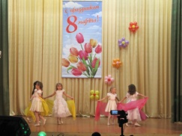
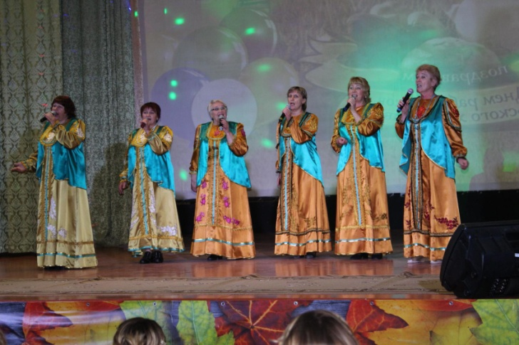
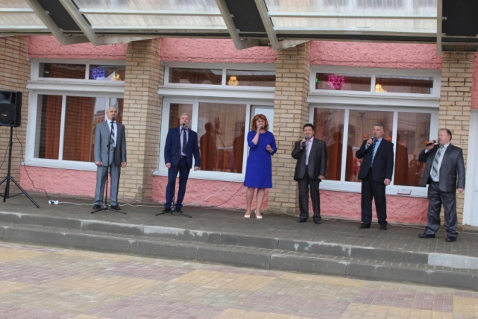
МУНИЦИПАЛЬНАЯ ПРОГРАММА
«Развитие культуры, физической культуры и спорта в
муниципальном образовании – Ершичский район Смоленской области »
Ожидаемые результаты:
-создание и обеспечение условий для сохранения и развития культуры и спорта района;
-обеспечение широкого доступа населения Ершичского района к ценностям традиционной и современной культуры и спорту;
-повышение качества культурно-досугового и спортивного обслуживания населения;
-повышение статуса и профессионализма работников культуры;
-создание привлекательного имиджа муниципального образования - Ершичский район Смоленской области.
тыс. руб.

Slide 46
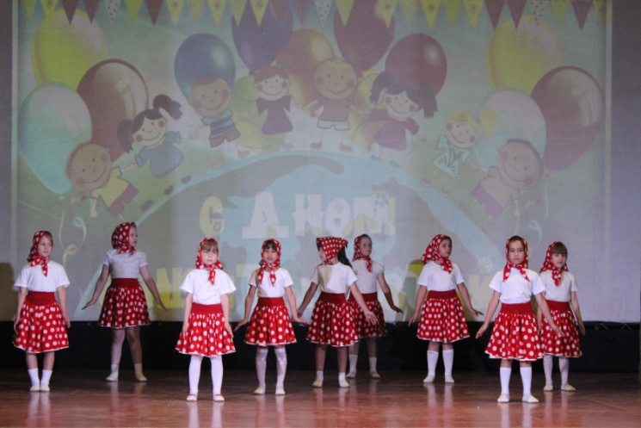
МУНИЦИПАЛЬНАЯ ПРОГРАММА
«Развитие культуры, физической культуры и спорта в
муниципальном образовании – Ершичский район Смоленской области »
Комплексы процессных мероприятий | 2023 план | 2023 исполнено
за счет средств областного бюджета | 563,5 | 563,5
за счет средств местного бюджета | 36 873,0 | 34 979,8
Комплекс процессных мероприятий "Обеспечение организационных условий для реализации муниципальной программы" | 2 516,9 | 2 516,9
Комплекс процессных мероприятий "Развитие системы дополнительного образования детей в сфере культуры" | 2 212,0 | 2 212,0
Комплекс процессных мероприятий "Организация библиотечного обслуживания населения" | 6 874,4 | 6 874,4
Комплекс процессных мероприятий "Развитие культурно-досуговой деятельности" | 18 951,9 | 17 058,7
Комплекс процессных мероприятий "Развитие физической культуры и спорта" | 200,0 | 200,0
Комплекс процессных мероприятий "Организация хозяйственного обслуживания учреждений культуры" | 6 681,3 | 6 681,3

Slide 47
Муниципальная программа «Управление муниципальными финансами в муниципальном образовании –Ершичский район Смоленской области»
Комплексы процессных мероприятий:
«Обеспечение организационных условий для реализации муниципальной программы»
«Управление муниципальным долгом»
«Выравнивание бюджетной обеспеченности сельских поселений муниципального образования - Ершичский район Смоленской области»
«Осуществление мер по обеспечению сбалансированности бюджетов сельских поселений муниципального образования - Ершичский район Смоленской области»
«Укрепление материально-технической базы»

Slide 48


Цель муниципальной программы:
обеспечение долгосрочной сбалансированности и устойчивости бюджетной системы;
создание условий для эффективного выполнения полномочий органами местного самоуправления;
повышение качества управления муниципальными финансами муниципального образования –Ершичский район Смоленской области
В целях соблюдения единых подходов при составлении бюджета муниципального района Ершичским финансовым управлением ежегодно утверждается Методика расчета бюджетных ассигнований местного бюджета, необходимых для исполнения бюджетов действующих и принимаемых обязательств на очередной финансовый год и плановый период, в основе которой лежат сценарные условия, основные параметры прогноза социально-экономического развития муниципального образования – Ершичский район Смоленской области и предельные уровни цен (тарифов) на услуги компаний инфраструктурного сектора на очередной финансовый год и плановый период.

Slide 49

МУНИЦИПАЛЬНАЯ ПРОГРАММА
«Управление муниципальными финансами в муниципальном образовании –Ершичский район Смоленской области»
Ожидаемые результаты:
-перевод большей части расходов местного бюджета на принципы программно-целевого планирования;
-повышение эффективности бюджетных расходов, формирование бюджетных параметров исходя из необходимости безусловного исполнения действующих расходных обязательств осуществления взвешенного подхода к принятию новых расходных обязательств;
-обеспечение прозрачности (открытости) и публичности процесса управления общественными финансами, гарантирующих обществу право на доступ к открытым муниципальным данным на официальном сайте Администрации муниципального образования – Ершичский район Смоленской области, размещение основных положений решения о бюджете в формате «Бюджет для граждан»;
-эффективная организация исполнения местного бюджета;
-обеспечение объема муниципального долга муниципального образования –Ершичский район Смоленской области на экономически безопасном уровне;
-обеспечение оптимизации расходов на обслуживание муниципального долга муниципального образования –Ершичский район Смоленской области;
-отсутствие выплат из местного бюджета, связанных с несвоевременным исполнением долговых обязательств;
-создание условий для устойчивого исполнения бюджетов сельских поселений муниципального образования - Ершичский район Смоленской области;
-повышение прозрачности процедур предоставления финансовой помощи бюджетам сельских поселений;
-соблюдение требований бюджетного законодательства участниками бюджетного процесса на местном уровне;
-отсутствие просроченной кредиторской задолженности
тыс. руб.

Slide 50



МУНИЦИПАЛЬНАЯ ПРОГРАММА
«Управление муниципальными финансами в муниципальном образовании –Ершичский район Смоленской области»
Комплексы процессных мероприятий | 2023 план | 2023 исполнено
за счет средств областного бюджета | 735,4 | 735,4
за счет средств местного бюджета | 24 249,7 | 24 213,3
Комплекс процессных мероприятий "Обеспечение организационных условий для реализации муниципальной программы" | 5 465,0 | 5 428,6
Комплекс процессных мероприятий "Управление муниципальным долгом" | 3,6 | 3,6
Комплекс процессных мероприятий "Осуществление мер по обеспечению сбалансированности бюджетов сельских поселений муниципального образования - Ершичский район Смоленской области" | 4 009,0 | 4 009,0
Комплекс процессных мероприятий "Выравнивание бюджетной обеспеченности сельских поселений муниципального образования - Ершичский район Смоленской области" | 15 415,4 | 15 415,4
Комплекс процессных мероприятий "Укрепление материально-технической базы" | 92,1 | 92,1

Slide 51
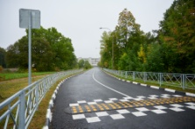


Муниципальная программа «Развитие дорожно-транспортного комплекса в муниципальном образовании - Ершичский район Смоленской области»

Slide 52
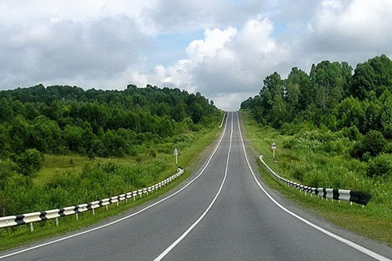
Цель муниципальной программы:
Повышение доступности услуг пассажирского транспорта для населения муниципального образования – Ершичский район Смоленской области.
Реализация муниципальной политики по обеспечению населения муниципального образования - Ершичский район Смоленской области современными автомобильными дорогами.
Создание условий для развития транспортной инфраструктуры, обеспечение населения связью с сетью дорог общего пользования по дорогам с твердым покрытием.
Улучшение условий жизни населения муниципального образования - Ершичский район Смоленской области на основе вновь построенных, капитально-отремонтированных, реконструированных дорог и улично-дорожной сети.
Сокращение числа погибших в результате ДТП, снижение показателей ДТП и пострадавших в них.
Формирование у участников дорожного движения стереотипов законопослушного поведения и негативного отношения к правонарушениям в сфере дорожного движения, предупреждение их опасного поведения на дорогах.
Повышение эффективности работы по профилактике детского дорожно-транспортного травматизма.
Совершенствование системы организации дорожного движения в Ершичском районе.
Программой предусматривается комплексное решение проблем дорог общего пользования местного значения и улично-дорожной сети населенных пунктов на территории муниципального образования – Ершичский район и как следствие решение социальных и экономических задач территории.

Slide 53


МУНИЦИПАЛЬНАЯ ПРОГРАММА
«Развитие дорожно-транспортного комплекса в муниципальном образование - Ершичский район Смоленской области»
Ожидаемые результаты:
повышение доступности услуг пассажирского транспорта для населения муниципального образования – Ершичский район Смоленской области;
обеспечение населения Ершичского района качественной автотранспортной связью по дорогам с твердым покрытием и привести в нормативное состояние улично-дорожную сеть населенных пунктов;
улучшение экологической обстановки на территории муниципального образования - Ершичский район Смоленской области;
совершенствование системы организации дорожного движения в Ершичском районе.
тыс. руб.

Slide 54
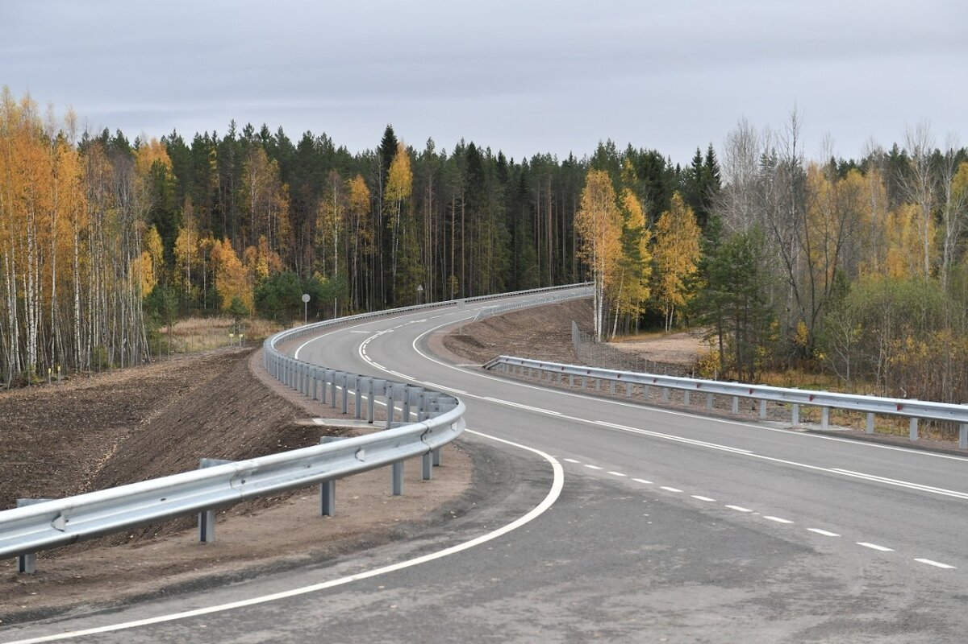
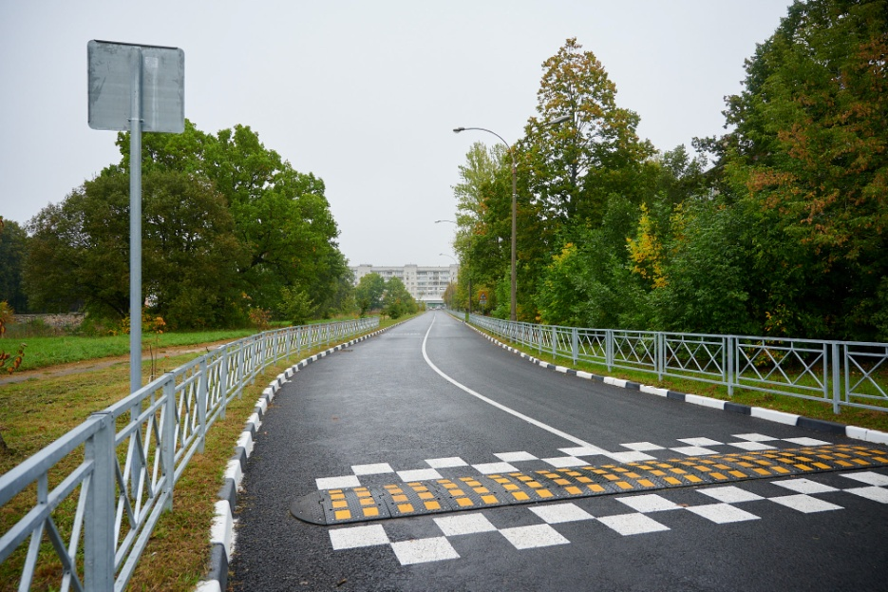
МУНИЦИПАЛЬНАЯ ПРОГРАММА
«Развитие дорожно-транспортного комплекса в муниципальном образование - Ершичский район Смоленской области»
Комплексы процессных мероприятий | 2023 план | 2023 исполнено
за счет средств местного бюджета | 6 990,7 | 4 084,8
Комплекс процессных мероприятий "Развитие сети автомобильных дорог общего пользования муниципального образования" | 6 570,7 | 3 664,8
Комплекс процессных мероприятий "Создание условий для обеспечения транспортного обслуживания населения в внутримуниципальном автомобильном сообщении на территории муниципального образования - Ершичский район Смоленской области" | 420,0 | 420,0

Slide 55


Муниципальная программа «Создание условий для эффективного управления в муниципальном образовании –Ершичский район Смоленской области»
Комплексы процессных мероприятий:
«Обеспечение организационных условий для реализации муниципальной программы»
«Создание благоприятных условий для деятельности социально-ориентированных некоммерческих организаций»
«Оказание мер социальной поддержки отдельным категориям граждан»
«Развитие системы профессионального и дополнительного профессионального образования работников органов местного самоуправления муниципальных образований Смоленской области»
«Обеспечение обслуживания, содержания и распоряжения объектами муниципальной собственности и земельными участками, государственная собственность на которые не разграничена»
«Обеспечение защиты жилищных прав детей-сирот и детей, оставшихся без попечения родителей, и лиц из их числа»
«Поддержка жилищного хозяйства»
«Укрепление материально-технической базы»
«Снижение рисков и смягчение последствий чрезвычайных ситуаций природного и техногенного характера в муниципальном образовании - Ершичский район Смоленской области»
«Противодействие терроризму и экстремизму в муниципальном образовании - Ершичский район Смоленской области»
«Проведение комплексных кадастровых работ»
«Комплексные меры по профилактике правонарушений и усилению борьбы с преступностью в Смоленской области»
«Развитие архивного дела в муниципальном образовании - Ершичский район Смоленской области»

Slide 56
Муниципальная программа «Создание условий для эффективного управления в муниципальном образовании –Ершичский район Смоленской области»
56

Slide 57

Цель муниципальной программы:
Развитие и совершенствование кадрового потенциала, обеспечивающего эффективное функционирование и развитие местного самоуправления в муниципальном образовании –Ершичский район Смоленской области.
Формирование системы функционального кадрового резерва, повышение престижа муниципальной службы, сокращение текучести кадров в системе местного самоуправления.
Создание организационных, информационных, финансовых условий для развития муниципальной службы на территории муниципального образования - Ершичский район Смоленской области;
Повышение эффективности деятельности муниципальных служащих.
Обучение муниципальных служащих в высших учебных заведениях на условиях софинансирования, повышение квалификации и профессиональной подготовки муниципальных служащих.
Обеспечение органов местного самоуправления, а также муниципальных служащих муниципального образования - Ершичский район Смоленской области методическими материалами по актуальным вопросам муниципальной службы с целью обеспечения ее открытости, доступности и повышения престижа.
Наращивание потенциала социально ориентированных некоммерческих организаций и обеспечение максимально эффективного его использования, повышение качества и объемов социальных услуг, оказываемых социально ориентированными некоммерческими организациями жителям Ершичского района Смоленской области в целях повышения уровня их социальной защищенности.
Обеспечение выполнения задач, предусмотренных статьей 1.2 Кодекса Российской Федерации об административных правонарушениях.
Осуществление мер по защите. охране и восстановлению прав и законных интересов несовершеннолетних, борьба с безнадзорностью и беспризорностью, а так же координация работы всех органов и учреждений системы профилактики безнадзорности, беспризорности и правонарушений несовершеннолетних.
Обеспечение защиты жилищных прав детей-сирот и детей, оставшихся без попечения родителей, и лиц из их числа.
Повышение качества жизни жителей муниципального образования, улучшение условий, развитие инфраструктуры.
Совершенствование системы муниципального управления в Ершичском районе, повышение качества жизни населения на территории Ершичского района Смоленской области на основе использования информационно-коммуникационных технологий.
Обеспечение качественной работы механизмов межведомственного взаимодействия Администрации с государственными учреждениями и организациями, целью повышения эффективности муниципального управления, а также с целью снижения бюрократических барьеров.
Обеспечение выполнения полномочий, предусмотренных статьей 15 ФЗ № 131 «Об общих принципах организации местного самоуправления в РФ»
Реализация на территории МО - Ершичский район Смоленской области мер по профилактике терроризма и экстремизма.
Реализация программы должна способствовать формированию у муниципальных служащих необходимых профессиональных знаний и навыков, позволяющих им эффективно исполнять должностные обязанности, заинтересованности муниципальных служащих в безупречном исполнении своих должностных обязанностей, повышению престижа муниципальной службы в целом.

Slide 58
МУНИЦИПАЛЬНАЯ ПРОГРАММА
«Создание условий для эффективного управления в муниципальном образовании –Ершичский район Смоленской области»
Ожидаемые результаты:
обеспечение улучшения качества жизни населения;
наполняемость бюджета МО – Ершичский район Смоленской области;
проведение комплексной и последовательной социальной политики, разработка системы мер, стимулирующей повышение рождаемости и создание максимально благоприятных условий для молодых семей;
увеличение доли работников органов местного самоуправления, лиц, состоящих в кадровом резерве на замещение вакантных должностей муниципальной службы, работников муниципальных учреждений, обучающихся в образовательных учреждениях, в общем количестве работников органов местного самоуправления и лиц, состоящих в кадровом резерве на замещение вакантных должностей муниципальной службы, работников муниципальных учреждений до 95 процентов;
улучшение восприятия населением деятельности социально ориентированных некоммерческих организаций, укрепление доверия к ним со стороны граждан;
не допущение роста административных правонарушений;
повышение информированности населения об административной ответственности за совершение административных правонарушений;
повышение эффективности деятельности органов исполнительной власти Ершичского района Смоленской области по обеспечению исполнения законодательства РФ в сфере профилактики безнадзорности и правонарушений несовершеннолетних, защиты их прав и законных интересов;
результативное исполнение согласованных подходов и решений, по профилактики безнадзорности и правонарушений несовершеннолетних, защиты их прав и законных интересов;
повышение эффективности деятельности органов профилактики безнадзорности и правонарушений несовершеннолетних в Ершичском районе по вопросам профилактики безнадзорности и правонарушений несовершеннолетних, защиты их прав и законных интересов;
сокращение проблем, связанных с профилактикой безнадзорности и правонарушений несовершеннолетних, защитой их прав и законных интересов, путём организации проведения районных мероприятий;
увеличение количества межведомственных запросов;
увеличение услуг, предоставляемых в электронном виде;
эффективное использование информационно-коммуникационных технологий с целью повышения эффективности муниципального управления;
эффективное управление муниципальным образованием;
тыс. руб.

Slide 59
МУНИЦИПАЛЬНАЯ ПРОГРАММА
«Создание условий для эффективного управления в муниципальном образовании –Ершичский район Смоленской области»
Комплексы процессных мероприятий | 2023 план | 2023 исполнено
за счет средств областного бюджета | 4 095,9 | 4 075,9
за счет средств местного бюджета | 24 051,0 | 23 932,6
Комплекс процессных мероприятий "Обеспечение организационных условий для реализации муниципальной программы" | 18 927,1 | 18 818,7
Комплекс процессных мероприятий "Создание благоприятных условий для деятельности социально-ориентированных некоммерческих организаций" | 417,8 | 417,8
Комплекс процессных мероприятий "Оказание мер социальной поддержки отдельным категориям граждан" | 3 544,4 | 3 544,4
Комплекс процессных мероприятий "Развитие системы профессионального и дополнительного профессионального образования работников органов местного самоуправления муниципальных образований Смоленской области" | 17,5 | 17,5
Комплекс процессных мероприятий "Обеспечение обслуживания, содержания и распоряжения объектами муниципальной собственности и земельными участками, государственная собственность на которые не разграничена" | 347,5 | 347,5
Комплекс процессных мероприятий "Обеспечение защиты жилищных прав детей-сирот и детей, оставшихся без попечения родителей, и лиц из их числа" | 3 172,1 | 3 155,6
Комплекс процессных мероприятий "Поддержка жилищного хозяйства" | 92,4 | 92,4
Комплекс процессных мероприятий "Укрепление материально-технической базы" | 470,9 | 460,9
Комплекс процессных мероприятий "Снижение рисков и смягчение последствий чрезвычайных ситуаций природного и техногенного характера в муниципальном образовании - Ершичский район Смоленской области" | 2,5 | 2,5
Комплекс процессных мероприятий "Противодействие терроризму и экстремизму в муниципальном образовании - Ершичский район Смоленской области" | 2,5 | 2,5
Комплекс процессных мероприятий "Проведение комплексных кадастровых работ" | 385,0 | 385,0
Комплекс процессных мероприятий "Комплексные меры по профилактике правонарушений и усилению борьбы с преступностью в Смоленской области" | 762,5 | 759,0
Комплекс процессных мероприятий "Развитие архивного дела в муниципальном образовании - Ершичский район Смоленской области" | 4,7 | 4,7

Slide 60
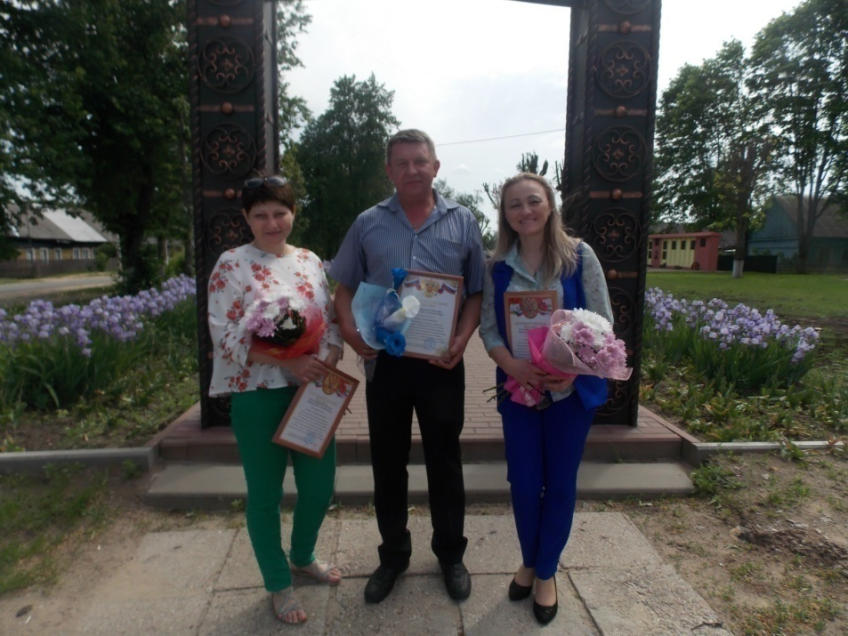
Муниципальная программа «Развитие малого и среднего предпринимательства
на территории муниципального образования - Ершичский район Смоленской области»

Slide 61
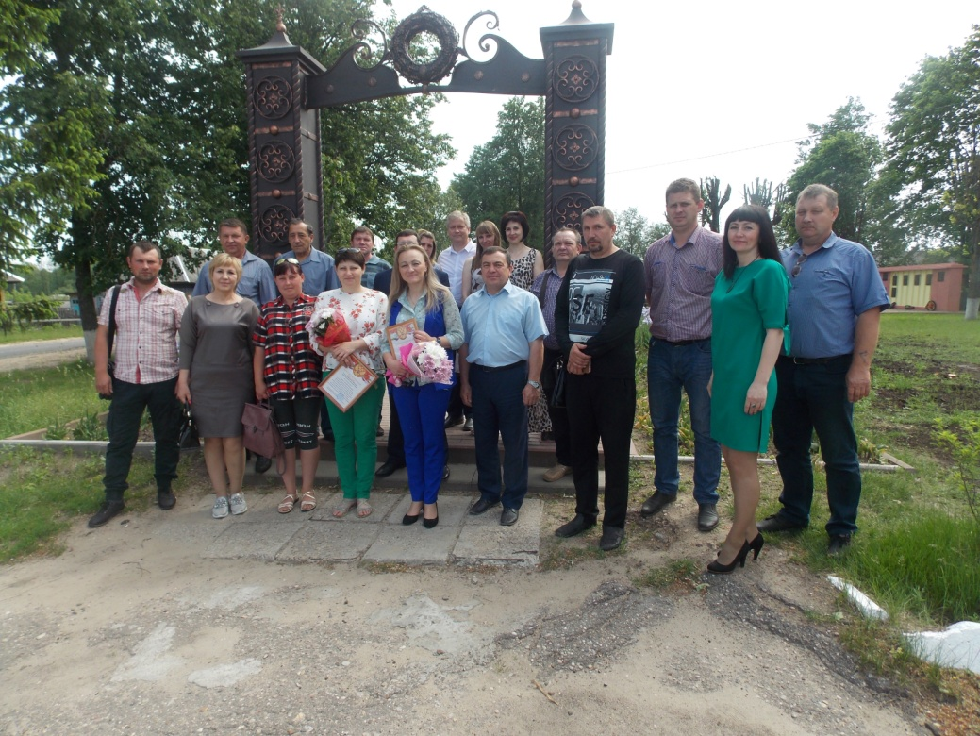
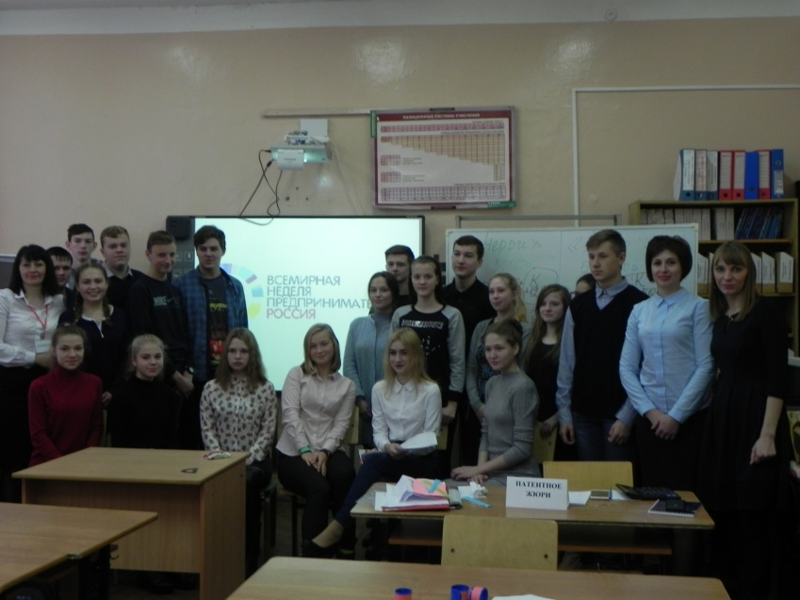
Цель муниципальной программы:
обеспечение благоприятных условий для развития малого и среднего предпринимательства и повышение его роли в социально-экономическом развитии муниципального образования - Ершичский район Смоленской области
Развитие сферы малого и среднего предпринимательства как одного из факторов, с одной стороны, инновационного развития и улучшения отраслевой структуры экономики, а с другой стороны, - социального развития и обеспечения стабильно высокого уровня занятости населения.
Поддержка развития малого предпринимательства позволит:
- увеличить долю налоговых поступлений от субъектов малого предпринимательства в местный бюджет;
- увеличить долю производства товаров (услуг) субъектами малого предпринимательства в общем объеме товаров (услуг), произведенных в районе;
- увеличить долю малых предприятий и индивидуальных предпринимателей в производственном секторе экономики района;
- снизить уровень безработицы за счет роста количества малых предприятий и индивидуальных предпринимателей.

Slide 62

МУНИЦИПАЛЬНАЯ ПРОГРАММА
«Развитие малого и среднего предпринимательства
на территории муниципального образования - Ершичский район Смоленской области»
Ожидаемые результаты:
- увеличение доли налоговых поступлений от субъектов малого предпринимательства в местный бюджет;
- увеличение доли производства товаров (услуг) субъектами малого предпринимательства в общем объеме товаров (услуг), произведенных в районе;
- увеличение доли малых предприятий и индивидуальных предпринимателей в производственном секторе экономики района;
- снижение уровня безработицы за счет роста количества малых предприятий и индивидуальных предпринимателей.
тыс. руб.

Slide 63


МУНИЦИПАЛЬНАЯ ПРОГРАММА
«Развитие малого и среднего предпринимательства
на территории муниципального образования - Ершичский район Смоленской области»
Комплексы процессных мероприятий | 2023 план | 2023 исполнено
за счет средств местного бюджета | 7,0 | 7,0
Комплекс процессных мероприятий "Организация торжественных мероприятий, посвященных Дню российского предпринимательства" | 2,0 | 2,0
Комплекс процессных мероприятий "Пропаганда идей малого предпринимательства у молодежи" | 5,0 | 5,0

Slide 64

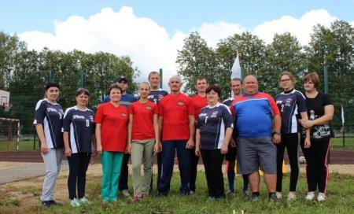
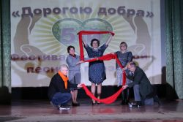
Муниципальная программа «Комплексные меры противодействия незаконному обороту наркотиков на территории муниципального образования - Ершичский район Смоленской области»

Slide 65
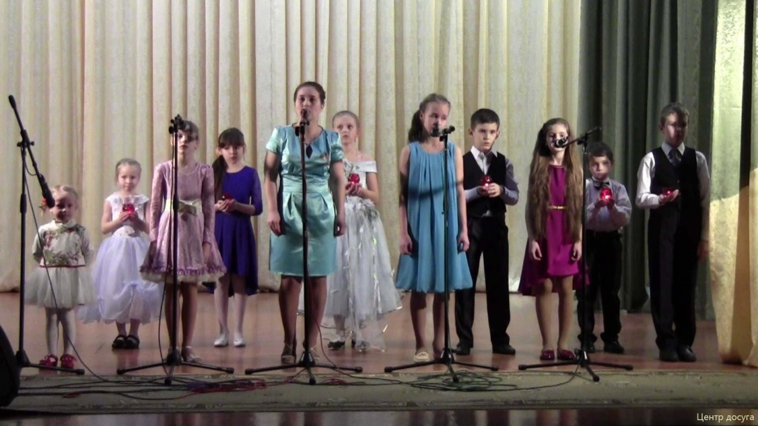
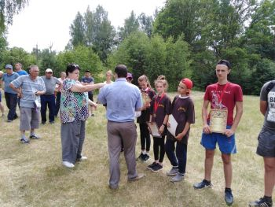
Цель муниципальной программы:
Пропаганда здорового образа жизни; противодействие незаконному обороту наркотиков, предупреждение их немедицинского потребления; межведомственное взаимодействие в сфере профилактики наркомании, выявления причин и условий, способствующих совершению правонарушений.
В борьбе по противодействию наркопреступности важно, чтобы здоровый образ жизни, нетерпимость к немедицинскому потреблению наркотиков и его распространителям стали главными идеологическими основами общества.
В ходе реализации муниципальной программы планируется не допустить существенного роста наркотической зависимости среди населения, особенно среди подростков и молодежи, повысить качество информирования населения и специалистов о наркозависимости, активизировать наркологическую помощь населению, сформировать негативное отношение к употреблению наркотических веществ и последствий приобщения к ним, оказать социальную, психолого-педагогическую и правовую помощь учащимся в преодолении проблем, ведущих к появлению тяги к наркотикам

Slide 66
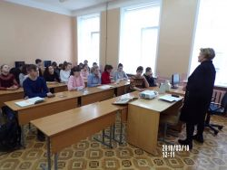
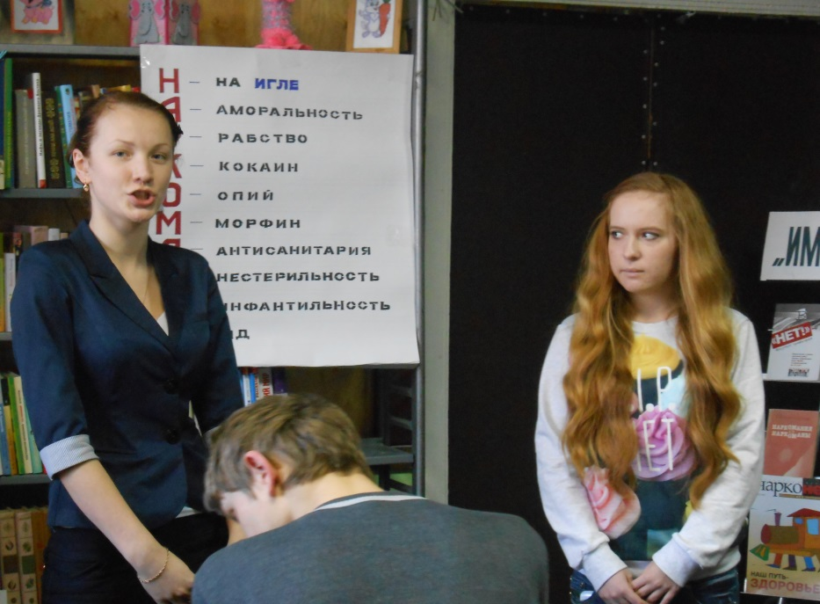
МУНИЦИПАЛЬНАЯ ПРОГРАММА
«Комплексные меры противодействия незаконному обороту наркотиков на территории муниципального образования - Ершичский район Смоленской области»
Комплекс процессных мероприятий | 2023 план | 2023 исполнено
за счет средств местного бюджета | 5,0 | 5,0
Комплекс процессных мероприятий "Проведение районного конкурса социальных реклам "Жизнь - без вредных привычек" | 5,0 | 5,0

Slide 67
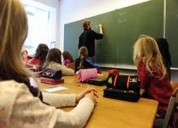
Расходы бюджета муниципального образования – Ершичский район Смоленской области на образование в 2018 году
Расходы бюджета муниципального образования – Ершичский район Смоленской области на образование в 2023 году
Данные расходы были направлены на реализацию следующих муниципальных программ и непрограммным направлениям деятельности:
«Развитие образования и молодежной политики в муниципальном образовании -Ершичский район Смоленской области»- 118 526,9 тыс.рублей;
«Развитие культуры, физической культуры и спорта в муниципальном образовании -Ершичский район Смоленской области»- 2 212,0 тыс.рублей;
«Комплексные меры противодействия незаконному обороту наркотиков на территории муниципального образования - Ершичский район Смоленской области»– 5,0 тыс. рублей;
"Создание условий для эффективного управления в муниципальном образовании -Ершичский район Смоленской области" – 17,5 тыс. рублей;
«Непрограммные расходы органов исполнительной власти муниципального образования» - 14,7 тыс.рублей.
«Образование» | 2022 год, тыс. руб. | 2023 год, тыс. руб. | Отклонение 2022 к 2021
 |  |  | в сумме | в %
Всего | 132 287,6 | 120 776,1 | -11 511,5 | 91,3
Дошкольное образование | 17 531,2 | 18 477,2 | +946,0 | 110,3
Общее образование | 103 288,8 | 89 405,8 | -13 883,0 | 105,4
Дополнительное образование детей | 5 929,6 | 6 704,3 | +774,7 | 113,1
Высшее образование | 17,0 | 17,5 | +0,5 | 102,9
Молодежная политика | 287,8 | 26,0 | -261,8 | 9,0
Другие вопросы в области образования | 5 233,2 | 6 145,3 | +912,1 | 117,4
Доля МТ в общем объеме расходов, в % | 59,1 | 53,4 | - | -

Slide 68

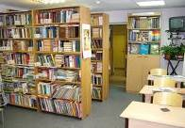
Расходы бюджета муниципального образования – Ершичский район Смоленской области на культуру, физическую культуру и спорт в 2018 году
Расходы бюджета муниципального образования – Ершичский район Смоленской области на культуру, физическую культуру и спорт в 2023 году
Данные расходы были направлены на реализацию:
муниципальной программы «Развитие культуры, физической культуры и спорта в муниципальном образовании -Ершичский район Смоленской области» – 33 331,4 тыс.рублей;
непрограммным направлениям деятельности:
Резервный фонд – 34,5 тыс.рублей;
Непрограммные расходы органов исполнительной власти муниципального образования – 14,7 тыс.рублей.
.
«Культура, физическая культура и спорт» | 2022 год, тыс. руб. | 2023 год, тыс. руб. | Отклонение 2023 к 2022
 |  |  | в сумме | в %
Всего | 32 625,5 | 33 380,6 | +755,1 | 102,3
Культура | 23 408,0 | 23 933,1 | +525,1 | 102,2
Другие вопросы в области культуры, кинематографии | 8 867,5 | 9 247,5 | +380,0 | 104,3
Физическая культура и спорт | 350,0 | 200,0 | -150,0 | 57,1
Доля МП в общем объеме расходов, в % | 14,6 | 14,8 | - | -

Slide 69

Расходы бюджета муниципального образования – Ершичский район Смоленской области на социальную политику в 2023 году
Данные расходы были направлены на реализацию следующих муниципальных программ:
"Создание условий для эффективного управления в муниципальном образовании -Ершичский район Смоленской области» - 6 700,0 тыс. рублей;
"Развитие образования и молодежной политики в муниципальном образовании -Ершичский район Смоленской области» - 7 463,3 тыс. рублей;
«Социальная политика» | 2022 год, тыс. руб. | 2023 год, тыс. руб. | Отклонение 2023 к 2022
 |  |  | в сумме | в %
Всего | 10 911,5 | 14 163,3 | +3 251,8 | 129,8
Пенсионное обеспечение | 3 197,5 | 3 544,4 | +346,9 | 110,8
Социальное обеспечение населения | 2 894,7 | 2 892,5 | -2,2 | 99,9
Охрана семьи и детства | 3 921,4 | 6 694,5 | +2 773,1 | 170,7
Другие вопросы в области социальной политики | 897,9 | 1 031,9 | +134,0 | 114,9
Доля МП в общем объеме расходов, в % | 4,9 | 6,3 | - | -

Slide 70
ПУБЛИЧНЫЕ ОБЯЗАТЕЛЬСТВА БЮДЖЕТА НА 2023 ГОД
тыс. руб.
Областные средства
Субвенция на выплату денежных средств на содержание ребенка, переданного на воспитание в приемную семью
Собственные средства
Выплаты почетным гражданам
Пенсии на выслугу лет лицам, замещавшим муниципальные должности
Субвенция на выплату ежемесячных денежных средств на содержание ребенка, находящегося под опекой (попечительством)
БЮДЖЕТ ДЛЯ ГРАЖДАН 2023 отчет

Slide 71


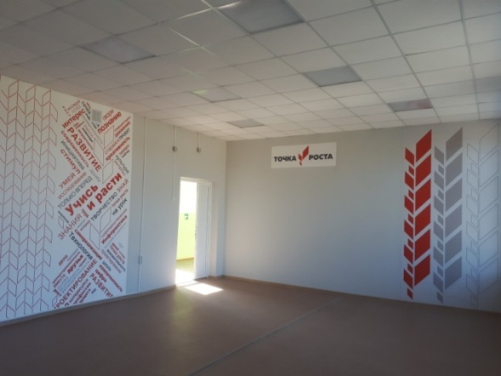

НАЦИОНАЛЬНЫЕ ПРОЕКТЫ НА ТЕРРИТОРИИ ЕРШИЧСКОГО РАЙОНА
Национальные проекты, направленные на обеспечение прорывного научно-технологического и социально-экономического развития России, повышения уровня жизни, создания условий и возможностей для самореализации и раскрытия таланта каждого человека, установлены Указом Президента Российской Федерации от 07 мая 2018 года 204 «О национальных целях и стратегических задачах развития Российской Федерации на период до 2024 года».
В бюджете муниципального образования - Ершичский район Смоленской области в 2023 году реализовано 2 национальных проекта:
Региональный проект «Современная школа», в рамках которого обеспечение государственных гарантий реализации прав на получение общедоступного и бесплатного начального общего, основного общего, среднего общего образования;
Региональный проект «Патриотическое воспитание граждан Российской Федерации», в рамках которого проводятся мероприятия по обеспечению деятельности советников директора по воспитанию и взаимодействию с детскими общественными объединениями в общеобразовательных организациях.
БЮДЖЕТ ДЛЯ ГРАЖДАН 2023 отчет

Slide 72
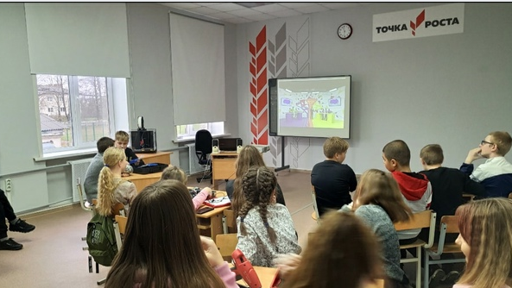
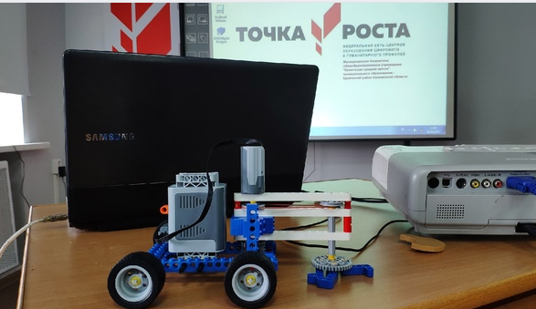
ФИНАНСОВОЕ ОБЕСПЕЧЕНИЕ НАЦИОНАЛЬНЫХ ПРОЕКТОВ В 2023 г.
Национальные проекты | 2023
Региональный проект «Современная школа» | 2 677,9
в том числе за счет средств областного бюджета | 2 671,4
в том числе за счет средств бюджета муниципального образования – Ершичский район Смоленской области | 6,5
Региональный проект «Патриотическое воспитание граждан Российской Федерации» | 84,8
в том числе за счет средств областного бюджета | 84,8
в том числе за счет средств бюджета муниципального образования – Ершичский район Смоленской области | 0,0
БЮДЖЕТ ДЛЯ ГРАЖДАН 2023 отчет

Slide 73


Показатели бюджета муниципального образования – Ершичский район Смоленской области в расчете на 1 жителя
На территории муниципального образования – Ершичский район Смоленской области численность постоянного населения на 01.01.2024 года по данным Территориального органа Федеральной службы государственной статистики по Смоленской области составляет 5 118 человек.
№ п/п | Показатель | 2023
1. | Объем доходов бюджета муниципального образования –Ершичский район Смоленской области в расчете на 1 жителя, тыс.рублей | 44,4
2. | Объем расходов бюджета муниципального образования –Ершичский район Смоленской области в расчете на 1 жителя, тыс.рублей | 44,2
3. | Объем расходов бюджета муниципального образования –Ершичский район Смоленской области на социальную политику в расчете на 1 жителя, тыс.рублей | 2,8
4. | Объем расходов бюджета муниципального образования –Ершичский район Смоленской области на образование в расчете на 1 жителя, тыс.рублей | 23,6
5. | Объем расходов бюджета муниципального образования –Ершичский район Смоленской области на культуру и кинематографию в расчете на 1 жителя, тыс.рублей | 6,5

Slide 74
ДИНАМИКА ОБЪЕМА МУНИЦИПАЛЬНОГО ДОЛГА
тыс.рублей
3 638,6
3 638,6

Slide 75
Межбюджетные отношения
Межбюджетные отношения в муниципальном образовании – Ершичский район Смоленской области
Распределение дотаций на выравнивание бюджетной обеспеченности сельских поселений
Межбюджетные трансферты, предоставляемые бюджету муниципального образования – Ершичский район Смоленской области

Slide 76
Межбюджетные отношения в муниципальном образовании – Ершичский район Смоленской области
Межбюджетные трансферты,
предоставляемые бюджетам
поселений из бюджета
муниципального образования –
Ершичский район
Смоленской области за счет:
субвенции на
осуществление полномочий органов
государственной власти
Смоленской области
по расчету и предоставлению
дотаций бюджетам
поселений
собственных средств бюджета
муниципального образования –
Ершичский район Смоленской области

Slide 77
Распределение дотаций на выравнивание бюджетной обеспеченности сельских поселений
тыс.рублей
 | 2022 год | 2023 год
Дотация на выравнивание за счет собственных средств бюджета | 13 913,3 | 14 680,0
Субвенции на осуществление полномочий органов государственной власти Смоленской области по расчету и предоставлению дотаций бюджетам поселений | 597,6 | 735,4

Slide 78
Межбюджетные трансферты, предоставляемые бюджету муниципального образования – Ершичский район Смоленской области
Межбюджетные трансферты, предоставляемые бюджету
муниципального образования – Ершичский район
Смоленской области из бюджетов поселений
на осуществление части полномочий
в соответствии с заключенными соглашениями
2022 год – 43,9 тыс. рублей
2023 год – 90,5 тыс. рублей

Slide 79
Глоссарий
Бюджет - форма образования и расходования денежных средств, предназначенных для
финансового обеспечения задач и функций государства и местного самоуправления
Дефицит бюджета - превышение расходов бюджета над его доходами
Профицит бюджета - превышение доходов бюджета над его расходами
Межбюджетные трансферты - средства, предоставляемые одним бюджетом бюджетной
системы Российской Федерации другому бюджету бюджетной системы Российской Федерации
Дотации - межбюджетные трансферты, предоставляемые на безвозмездной
и безвозвратной основе без установления направлений их использования
Субсидии – межбюджетный трансферт, предоставляемый в целях софинансирования
расходных обязательств нижестоящего бюджета
Субвенция — вид денежного пособия местным органам власти со стороны государства,
выделяемого на определённый срок на конкретные цели; в отличие от дотации подлежат
возврату в случае нецелевого использования или использования не в установленные ранее сроки

Slide 80
Контактная информация
«Бюджет для граждан»
подготовлен финансовым управлением администрации муниципального образования – Ершичский район Смоленской области
216580, Смоленская область, с.Ершичи, ул.Советская, д. 22, кабинеты 204-207; тел.: 2-16-95; адрес электронной почты: yershichi.finupr@mail.ru
График работы финансового управления администрации муниципального образования – Ершичский район Смоленской области :
с понедельника по пятницу - с 9-00 до 17-00;
суббота, воскресенье - выходные дни.
Обеденный перерыв - с 13-00 до 14-00.
Решение Ершичского районного Совета депутатов «Об исполнении бюджета муниципального образования - Ершичский район Смоленской области за 2023 год» размещено на официальном сайте Администрации муниципального образования - Ершичский район Смоленской области https://ershichadm.admin-smolensk.ru/

